Slide 1

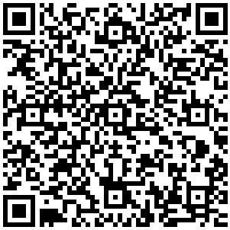



清流の国ぎふ 防災･減災センター
『わたしの防災活動』大募集！
第７回防災活動大賞
岐阜県内で取り組まれた防災活動を応募ください
皆様の防災力アップの参考にしていただくために、岐阜県内の優れた防災活動を本年も大募集！ 奮って御応募、御来場下さい
応募
〆切
2026年2月9日
9:00必着
月
2026年3月8日
日
13:30～16:30
公開※
選考会
（予定）
岐阜県庁２０階会議室
※ 応募数によっては開催時刻の調整があります
※ タイムスケジュールならびに選考会場は直前
にセンターホームページでご確認下さい
募集要項
清流の国ぎふ 防災･減災センター
検 索
センターホームページから要項をダウンロードできます

